Slide 1

2 电动势
-
-
-
_
_
+
_
+
A
+
_
B
_
+
+
_
_
+
+
_
+
-
P
-

Slide 2


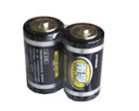
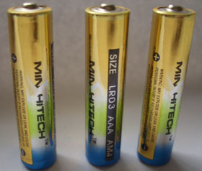
生活中我们用的干电池大小不一，但上面都标着“1.5V”。“1.5V”是我们初中所学的电压吗？

Slide 3

+
+
+
+
+
+
+
-
+
+
-
+
+
-
我们知道要使灯泡发光，电路得是闭合的。当电路闭合时，电源外部与内部的正电荷移动方向一样吗？

Slide 4


1.理解电动势的概念，掌握电动势的定义式。（重点）
2.了解在电路中自由电荷定向移动的过程中，静电力与非静电力做功与能量的转化关系。
3.了解电源的内阻。

Slide 5

电源的作用：把电子从A搬运到B的装置，保持导体两端的电压（电势差），使电路中有持续的电流。
-
-
-
_
_
+
_
+
+
_
A
_
B
+
+
_
_
+
+
_
+
-
P
-
电源内部是什么力把电子从A搬运到B呢?

Slide 6
要在电源两极产生并维持一个恒定的电势差，就必须有一种力能够不断地把正电荷由负极经电源内部移送到正极, 这种力一定不是静电力, 我们把这种力称为非静电力。
I
R
I
+
+
+
F_{电}
+
F_{非}

Slide 7
电场力做正功
电势能减少
电势能转化为
其他形式能量
R
+
-
+
非静电力
电场力
非静电力做正功
电势能增加
其他形式能量
转化为电势能

Slide 8
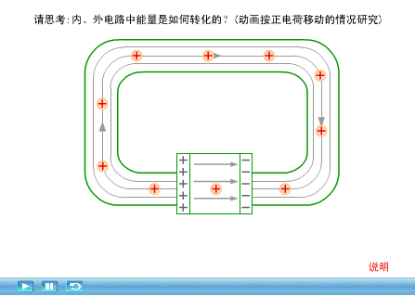

电源内部能量转化

Slide 9
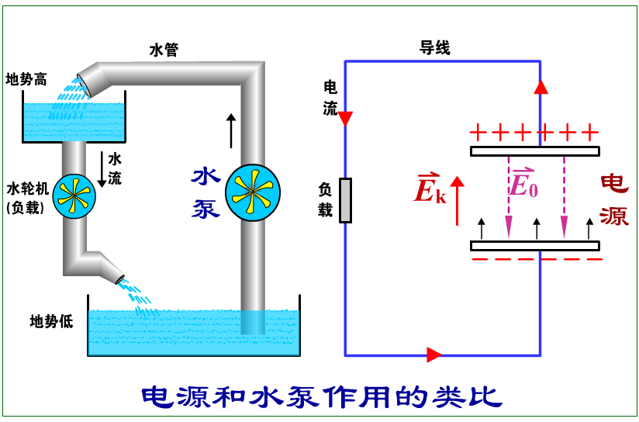

Slide 10
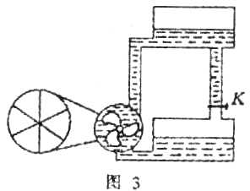
+
+
抽水机
电源
+
+
+
+
+
-
+
+
-
+
+
+
-
抽水机增加水的重力势能
电源增加电荷的电势能
不同的抽水机
抽水的本领(举起高度)不同，使单位质量的水所增加的重力势能不同
不同的电源
非静电力做功的本领不同，使单位正电荷所增加的电势能不同

Slide 11
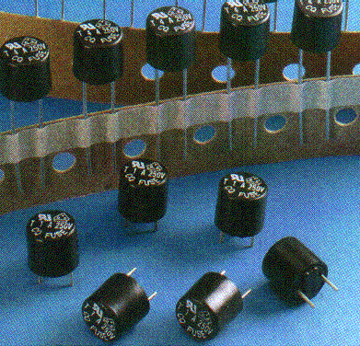
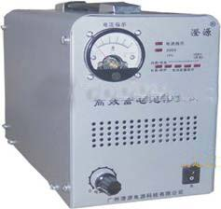
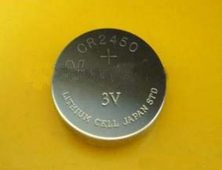
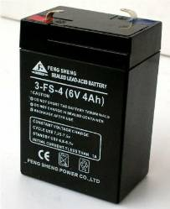
干电池
微型电池
蓄电池
1.5V
3V
200V
1.5V
3V
6V

Slide 12
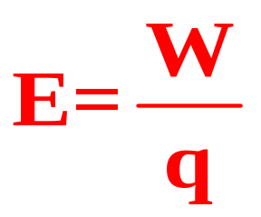
电动势
1.定义：数值上等于非静电力把1 C的正电荷在电源内从负极移送到正极所做的功。
W：非静电力做的功
q ：电荷量
2.定义式：
3.单位： 伏特（V） 1 V=1 J/C
4.标量

Slide 13
5.物理意义：反映电源把其他形式的能转化为电势能本领大小的物理量。
6.特点:由电源中非静电力的特性决定，跟电源的体积无关, 也跟外电路无关。

Slide 14
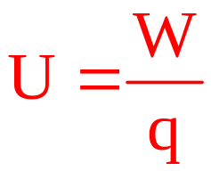
讨论：电动势E与电压U的区别
1、两个公式中W分别表示什么力做功?
中，W表示电源内部非静电力做的功
中，W表示电源外部电场力做的功

Slide 15
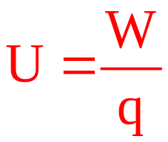
2、能量是如何转化的?
其他形式能量转化为电势能，E反映电源的特性
电势能转化为其他形式能量，U反映电场的特
性

Slide 16

电源的重要参数
1.电源的电动势。
2.电源的内阻:电源内部导体的电阻。
3.电池的容量:电池放电时能输出的总电荷量。
单位：安·时(A·h) 毫安·时(mA·h)
手机待机时间长短和哪个参数有关?

Slide 17
例1.关于电动势下列说法中正确的是( )
A．在电源内部把正电荷从负极移到正极，非静电力
做功，电能增加
B．对于给定的电源，移动正电荷，非静电力做功越
多，电动势就越大
C．电动势越大，说明非静电力在电源内部把正电荷
从负极向正极移送单位电荷量做功越多
D．电动势越大，说明非静电力在电源内部把正电荷
从负极向正极移送电荷量越多

Slide 18
解析：选AC.电源是将其他形式的能量转化为电能的
装置，在电源内部把正电荷从负极移到正极，非静
电力做功，电能增加，选项A正确．电源电动势是反
映电源内部其他形式能转化为电能的能力的物理量，
电动势在数值上等于移送单位电荷量所做的功，不能说电动势越大，被移送的电荷量越多，所以选项C正确。

Slide 19
例2.将电动势为3.0V的电源接入电路中，测得电源
两极间的电压为2.4V，当电路中有6C的电荷流过时，
求：(1)有多少其他形式的能转化为电能。
(2)外电路中有多少电能转化为其他形式的能。

Slide 20
解析：(1)W＝Eq＝3×6J＝18J
电源中共有18J其他形式的能转化为电能。
(2)W₁＝U₁q＝2.4×6J＝14.4J
外电路中共有14.4J电能转化为其他形式的能。

Slide 21

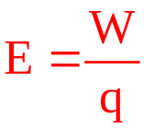
定义
符号
单位
作用
数值
物理意义
注意点
E
V
提高电荷的电势能，维持电路两端电压不变
没有接入电路时电源两端的电压
描述电源将其他形式能量转化为电能的本领强弱
由电源本身性质决定，与外界条件无关

Slide 22

1．下列说法正确的是（ ）
A．电源外部存在着由正极指向负极的电场，内部存在着由负极指向正极的电场
B．在电源的外部负电荷靠电场力由电源的负极流向正极
C．在电源的内部正电荷靠非静电力由电源的负极流向正极
D．在电池中是化学能转化为电势能
BCD

Slide 23
2.铅蓄电池的电动势为2 V，这表示（ ）
ABD
A.电路中每通过1 C的电荷量，电源把2 J的化学能转变为电能
B.蓄电池两极间的电压为2 V
C.蓄电池在1 s内将2 J的化学能转变成电能
D.蓄电池将化学能转变为电能的本领比一节干电池（电动势为1.5 V）强

Slide 24
3．关于电源电动势，下列说法中正确的是（ ）
A．同一电源接入不同的电路，电动势会发生改变
B．电源电动势就是接入电源两极间的电压表测量的电压
C．电源电动势是表示电源把其他形式的能转化为电能本领大小的物理量，与是否接外电路无关
D．电源电动势与电势差是一回事
C

Slide 25



我们需要一种清明的理性。这种理性是在这个嘈杂的世界中拯救生命的一种力量。同时，我们也需要一种欢欣的感性。这种感性之心可以使我们触目生春，所及之处充满了欢乐。

